Slide 1
Разработка аппаратно-программного комплекса для внедрения ROS2
Науч. рук: М. В. Захаров, зав. каф. АРиУТС
Выполнил: А. Н. Крайников

Slide 2

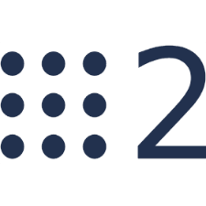
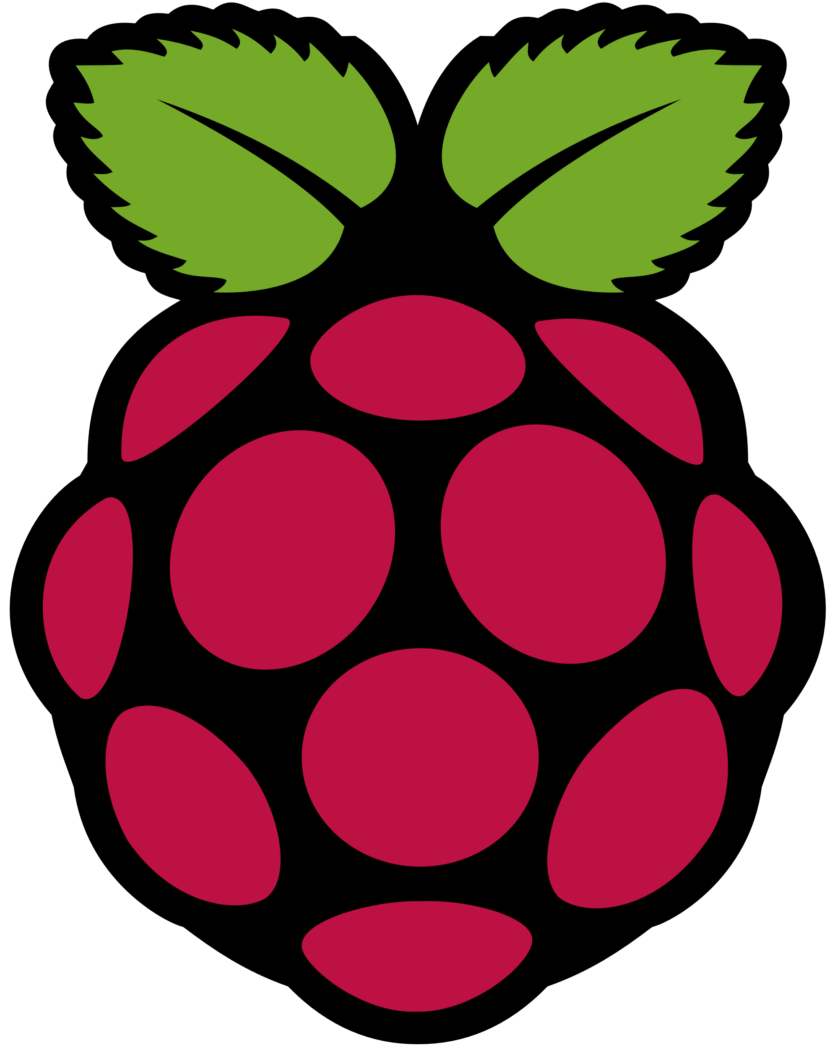
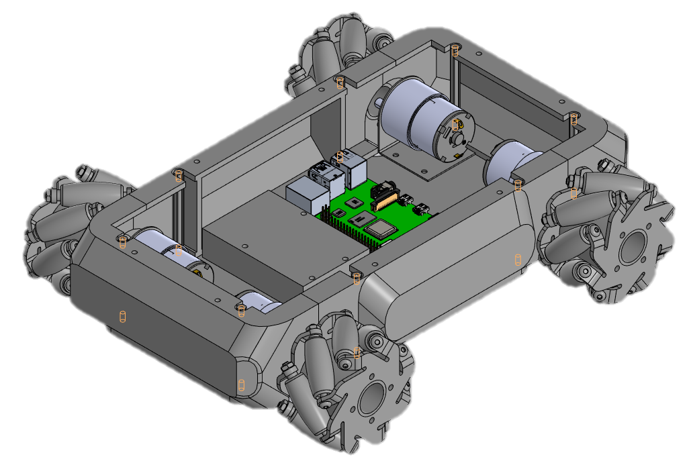
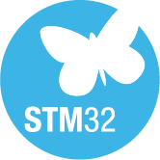


Цель:
Разработать платформу для изучения фреймворка ROS2
Объект:
Современные принципы проектирования, разработки и программирования робототехники
Предмет:
Многофункциональная робототехническая платформа

Slide 3
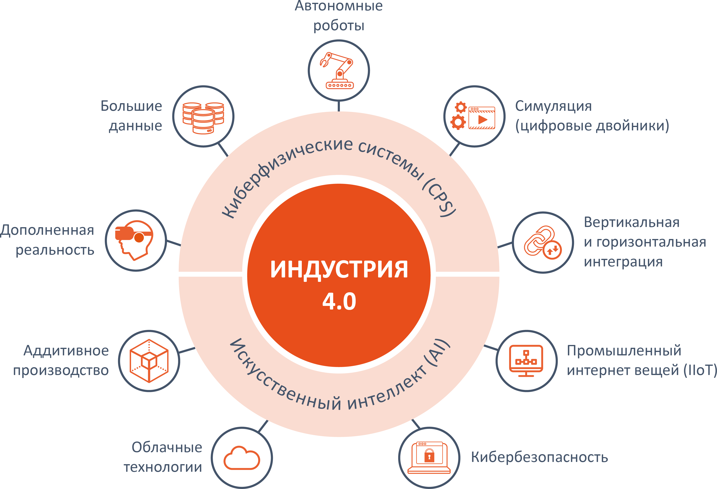

Slide 4
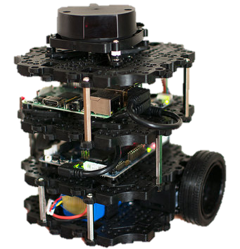
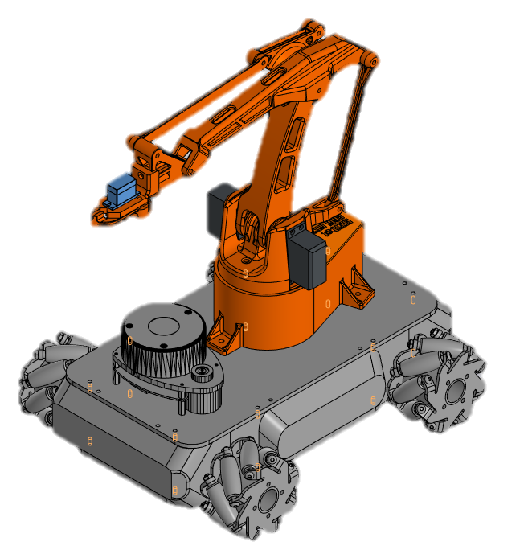
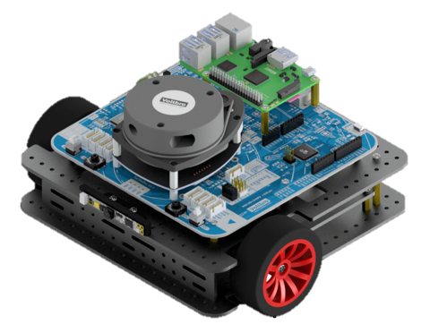
Зарубежный аналог
Turtlebot
~126 000 руб.
Элементы:
Lidar
RPI 3
Open CR
Wheels
Li-Po 11.1 V
Cam
Разрабатываемый проект
Marshmallow
~45 000 руб.
Элементы:
Lidar
RPI 4B
STM32
Mecanum wheel
Li-Po 7.4 V
Cam
Manipulator
Отечественный аналог
Turtlebro
~140 000 руб.
Элементы:
Lidar
RPI 3
Atmega 2560
Wheels
Li-Po 11.1 V
Cam
IR sensor

Slide 5
Этапы
Проектирование
Сборка
Программирование
Документирование
✔
✔

Slide 6
Проектирование
Веб-интерфейс
Панель управления
Микрокомпьютер
Манипулятор
Камера
Моторы
Лидар
Микроконтроллер
Экран
Внешний ПК
Светодиодная лента
Аккумуляторный блок

Slide 7
Сборка
ВСТАВИТЬ ФОТО

Slide 8
Программирование
Графы кода

Slide 9
Документирование
ВСТАВИТЬ
ПРИМЕРЫ ДОКУМЕНТОВ

Slide 10
Апробация
ВСТАВИТЬ
ПУБЛИКАЦИИ

Slide 11
Спасибо за внимание!

